Slide 1

(
자취 세끼 ( 3조 )
종합 프로젝트 계획서

Slide 2
주차별 계획
1
SWOT 분석
2
시스템 설계서 작성
3
사용자 기능 구현( 로그인기능, 요리 리스트 기능)
4
사용자 기능 구현(재료 선택 기능, 요리 게시판 기능)
5
관리자 기능 구현(홈페이지, 회원 관리기능)
6
관리자 기능(게시판 관리 기능,메뉴관리 기능)
7
작품최종 점검

Slide 3
1 주차
SWOT 분석
Strength (강점)
Opportunity (기회)
Weakness (약점)
Threat (위협)

Slide 4




2주차
시스템 설계서 작성
UI 설계
기능 설계
서버 설계
DB 설계
App UI
Web UI
요리보고 선택
재료로 선택
레시피 게시판
안드로이드 - MySQL
회원가입 로그인
게시판 관리
요리정보(이름,재료,난이도,조리법)

Slide 5
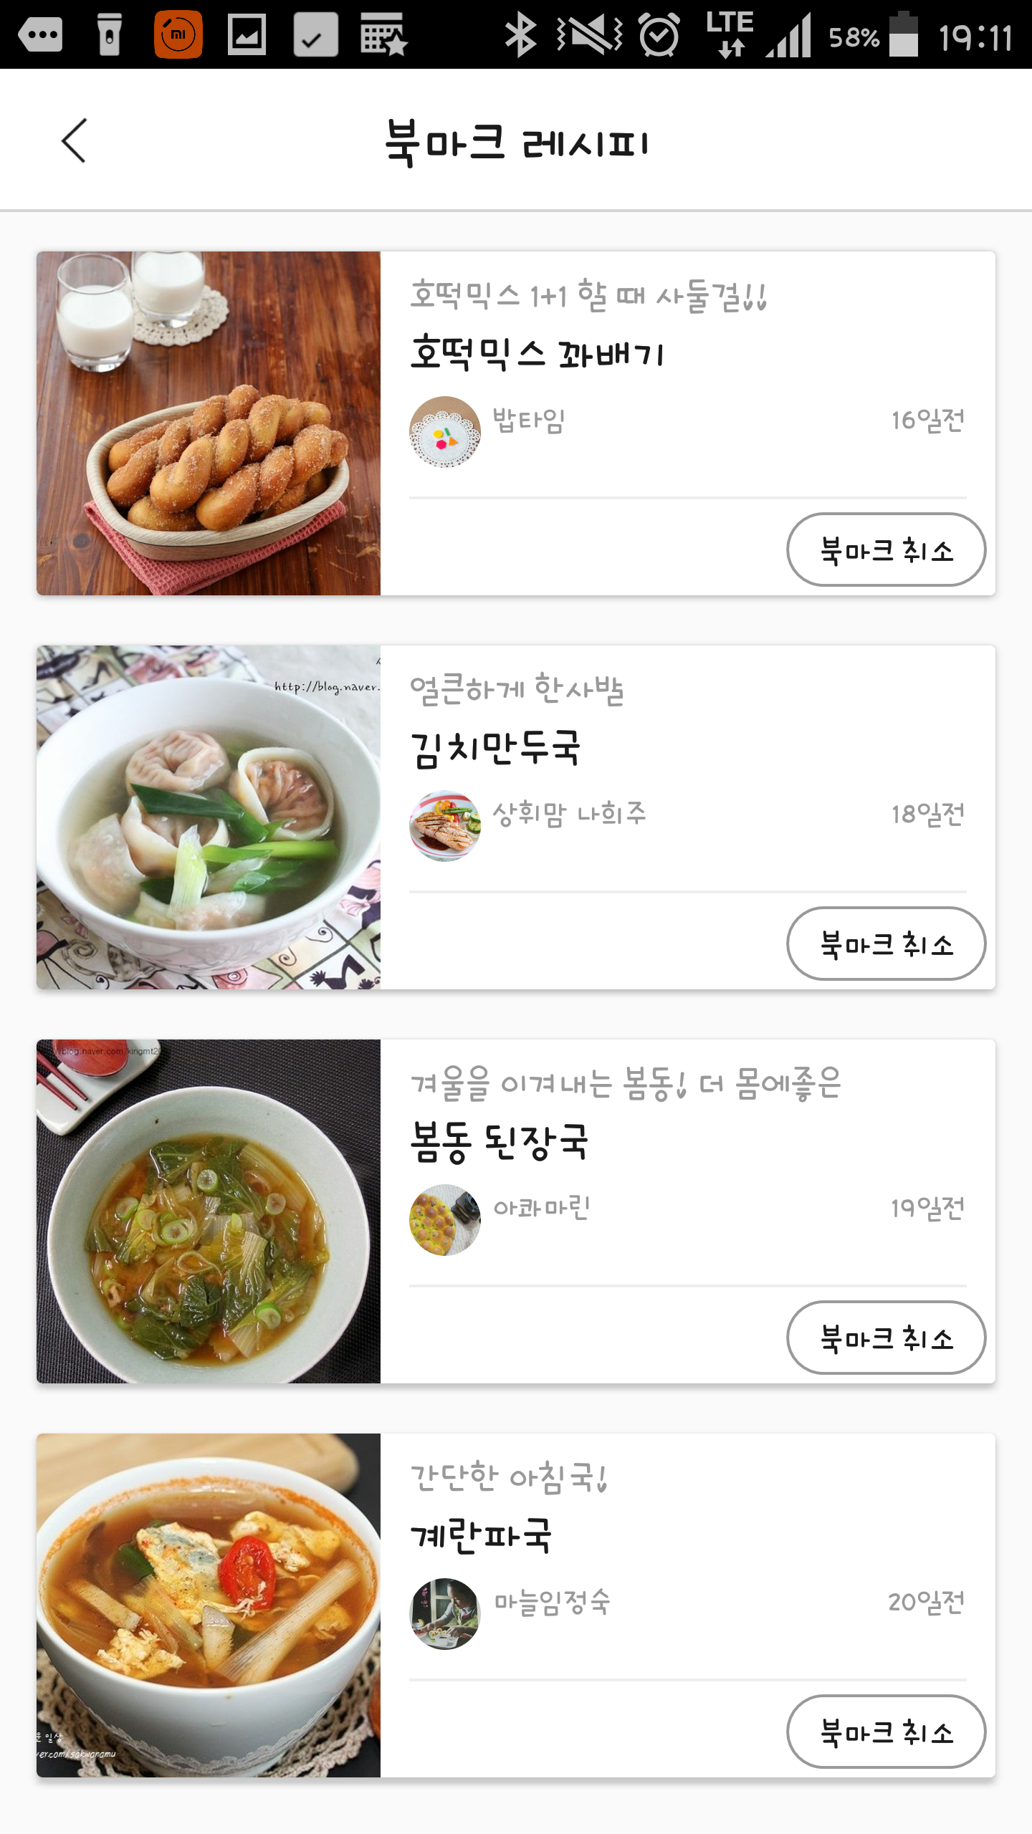
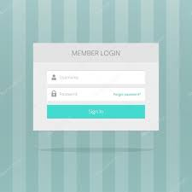
3주차
사용자 기능구현
요리보고 선택 기능
회원가입, 로그인 기능
ABC
요리 이미지
요리 이름
XYZ
필요한재료
조리 순서
EFG

Slide 6

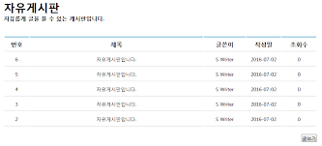
4주차
사용자 기능구현
재료를 선택하면 해당 요리를 보여주는 기능
자신만의 레시피를 공유하는 게시판
XYZ
EFG

Slide 7


5,6 주차
관리자 기능구현
ABC
XYZ
홈페이지 개설
회원 관리 기능
메뉴 관리 기능 (요리 추가, 수정)
EFG
게시판 관리기능 (게시물수정, 삭제)

Slide 8
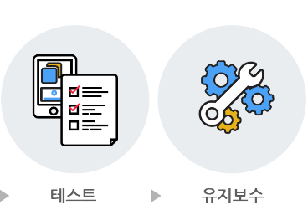
7주차
최종 점검
ABC
XYZ
작품 최종완성
여러기기에대한 테스트를 거치며 유지, 보수작업
어플 로고 제작
EFG

